Slide 1



Inferencia causal
Instituto Politécnico Nacional Centro de Investigación en Computación
1. Preliminares: Modelos estadísticos y causales

Slide 2
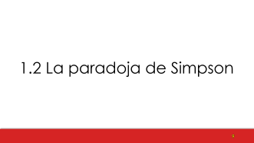
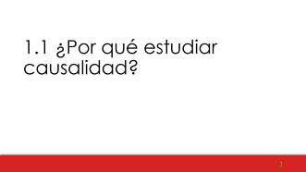
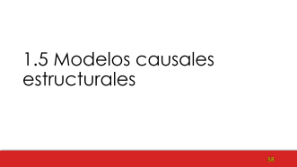
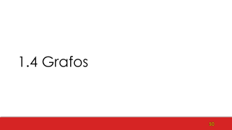
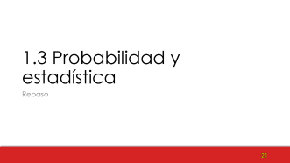
Contenido

Slide 3
1.1 ¿Por qué estudiar causalidad?

Slide 4
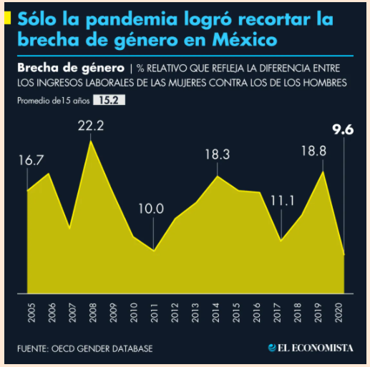
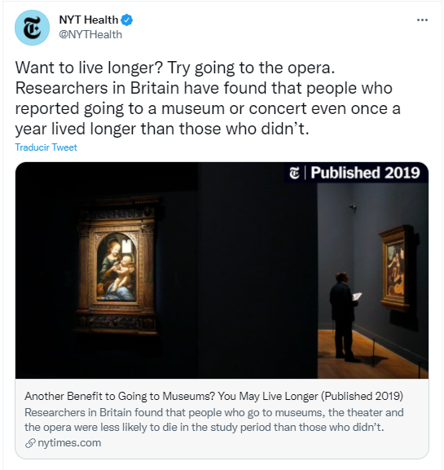
Ejemplos
https://twitter.com/NYTHealth/status/1208754010422939650

Slide 5
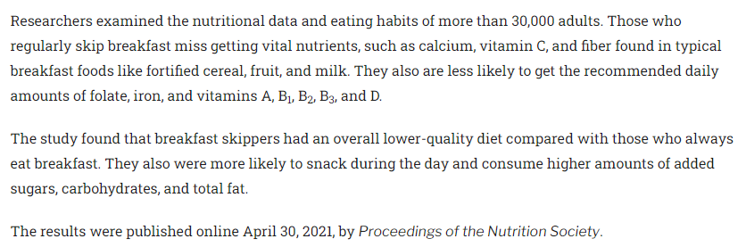
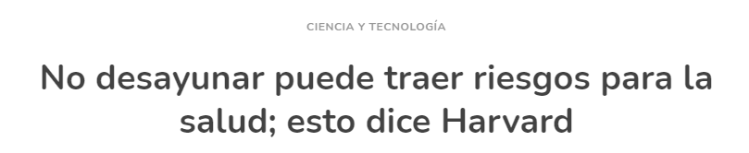
Ejemplos
Lo que dice la noticia…
Lo que decía el estudio…
https://www.unotv.com/ciencia-y-tecnologia/no-desayunar-puede-traer-riesgos-para-la-salud-esto-dice-harvard/
https://www.health.harvard.edu/nutrition/adults-who-skip-morning-meal-likely-to-miss-out-on-nutrients

Slide 6
Ejemplos
Lo que dice la noticia…
Lo que decía el estudio…
https://www.unotv.com/ciencia-y-tecnologia/no-desayunar-puede-traer-riesgos-para-la-salud-esto-dice-harvard/
https://www.health.harvard.edu/nutrition/adults-who-skip-morning-meal-likely-to-miss-out-on-nutrients

Slide 7
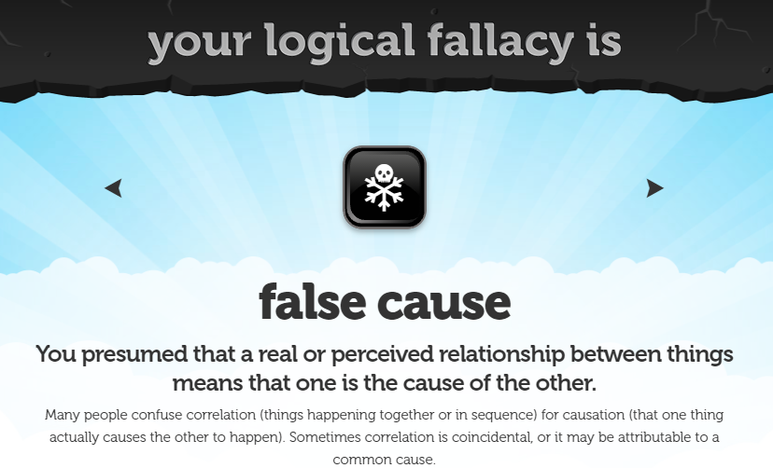
Falacia lógica
https://yourlogicalfallacyis.com/false-cause

Slide 8
Estudiar causalidad…
…porque necesitamos darle sentido a los datos para guiar políticas públicas y acciones y para aprender de éxitos y errores.
…porque no es solo un aspecto de la estadística. Es adicional a la estadística y permite descubrir cómo funciona el mundo.
…porque el lenguaje tradicional de la estadística debe enriquecerse con nuevos ingredientes para lidiar con relaciones de causa y efecto.

Slide 9
1.2 La paradoja de Simpson

Slide 10
Problema
Supongamos que se tienen datos de los salarios pagados a 100 mujeres y 100 hombres en una empresa y deseamos estimar la magnitud de la brecha de paga.
Puesto | Mujer | Hombre
No gerencial | $3,163.30 (87) | $3,015.18 (59)
Gerencial | $5,592.44 (13) | $5,319.82 (41)

Slide 11
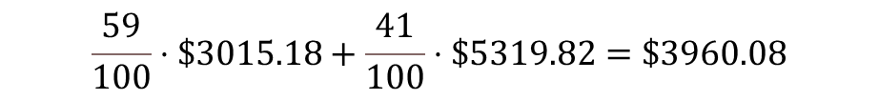
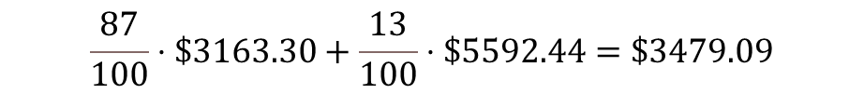

Puesto | Mujer | Hombre
No gerencial | $3,163.30 (87) | $3,015.18 (59)
Gerencial | $5,592.44 (13) | $5,319.82 (41)
Pregunta: ¿cuánto ganan en promedio las mujeres y cuánto los hombres?
$$\frac{87}{100}⋅\$3163.30+\frac{13}{100}⋅\$5592.44=\$3479.09$$
$$\frac{59}{100}⋅\$3015.18+\frac{41}{100}⋅\$5319.82=\$3960.08$$
$−\$$480.99

Slide 12
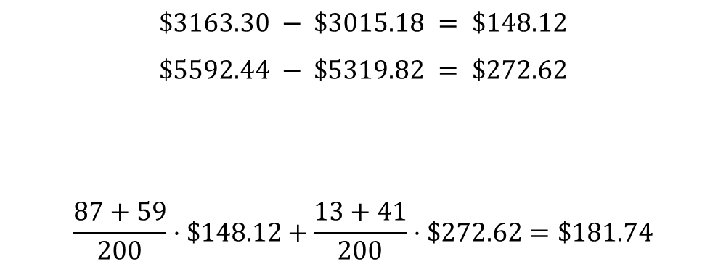
Puesto | Mujer | Hombre
No gerencial | $3,163.30 (87) | $3,015.18 (59)
Gerencial | $5,592.44 (13) | $5,319.82 (41)
Pero, ¿en cada categoría de puesto?
No gerencial
$$\$3163.30 − \$3015.18 = \$148.12$$
$$\$5592.44 − \$5319.82 = \$272.62$$
$$\frac{87+59}{200}⋅\$148.12+\frac{13+41}{200}⋅\$272.62=\$181.74$$
Gerencial
Si hacemos la suma ponderada de esas diferencias:
¿Cuál es el correcto?
Notes:
El anterior: -$481.00

Slide 13
“Otro” problema
¿Y si, en su lugar, quisiéramos saber la diferencia entre personas con estilo de vida saludable y no saludable?
Puesto | Vida saludable | Vida no saludable
No gerencial | $3,163.30 (87) | $3,015.18 (59)
Gerencial | $5,592.44 (13) | $5,319.82 (41)
¿Cuál es el correcto?
Notes:
El segundo: +$181.74

Slide 14
Paradoja de Simpson
CC BY-SA 4.0 [Peter Dahlgren]

Slide 15
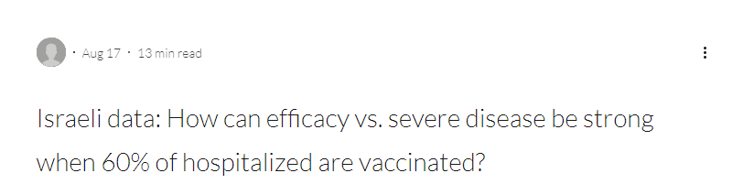
Problema en el mundo real
https://www.covid-datascience.com/post/israeli-data-how-can-efficacy-vs-severe-disease-be-strong-when-60-of-hospitalized-are-vaccinated

Slide 16
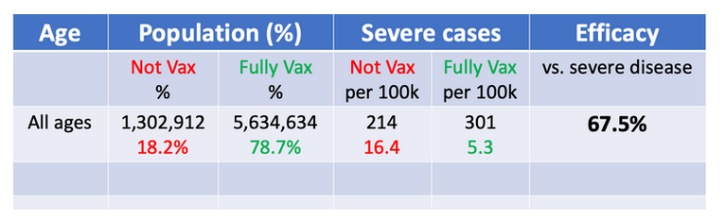
Problema en el mundo real
https://www.covid-datascience.com/post/israeli-data-how-can-efficacy-vs-severe-disease-be-strong-when-60-of-hospitalized-are-vaccinated

Slide 17
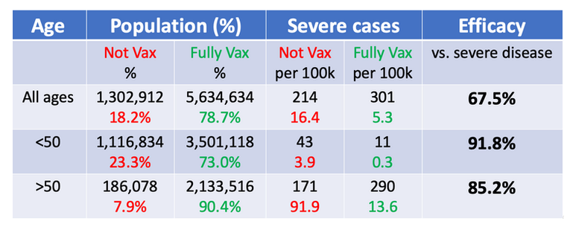
Problema en el mundo real
https://www.covid-datascience.com/post/israeli-data-how-can-efficacy-vs-severe-disease-be-strong-when-60-of-hospitalized-are-vaccinated

Slide 18
La estadística no es suficiente
Los datos por sí mismos no nos dicen cuándo sí y cuándo no hay que segregar los datos.
Se necesita la historia detrás de los datos: el proceso que generó los datos.
No hay información causal en las tablas de contingencia.

Slide 19
Métodos extraestadísticos
Definición de causalidad
Un método para articular formalmente supuestos causales: crear modelos causales
Un método por el cuál enlazar la estructura de un modelo causal con las características de los datos
Un método por el cuál sacar conclusiones de la combinación de supuestos causales incrustados en un modelo y en los datos

Slide 20
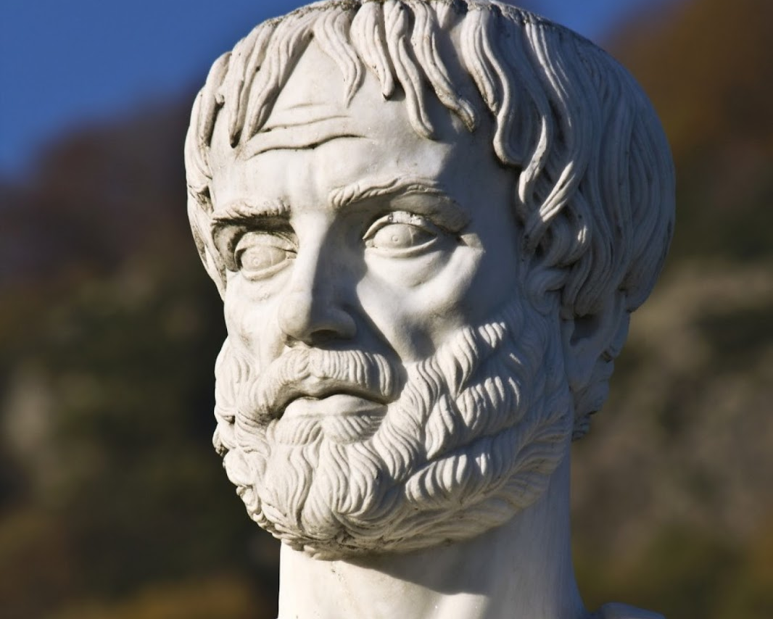
Definición provisional de causa
Problema filosófico milenario
Por ahora, X es una causa de Y si Y depende de cualquier manera en X para su valor.
X es una causa de Y si Y “escucha” a X y decide su valor en respuesta a lo que “escucha”.
Esta foto de Autor desconocido está bajo licencia CC BY

Slide 21
1.3 Probabilidad y estadística
Repaso

Slide 22
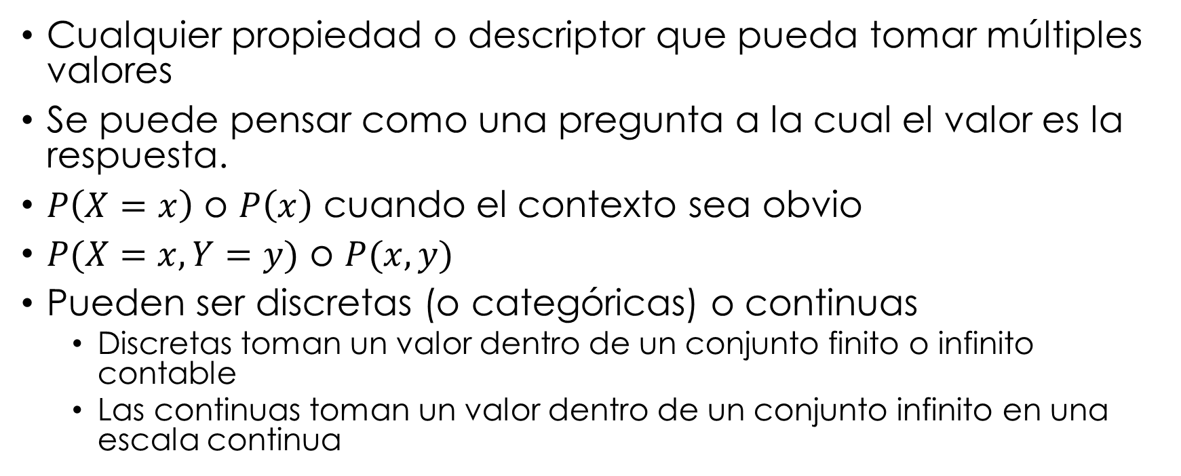
1.3.1 Variables
Cualquier propiedad o descriptor que pueda tomar múltiples valores
Se puede pensar como una pregunta a la cual el valor es la respuesta.
$P\left(X=x\right)$ o $P\left(x\right)$ cuando el contexto sea obvio
$P(X=x, Y=y)$ o $P(x, y)$
Pueden ser discretas (o categóricas) o continuas
Discretas toman un valor dentro de un conjunto finito o infinito contable
Las continuas toman un valor dentro de un conjunto infinito en una escala continua

Slide 23
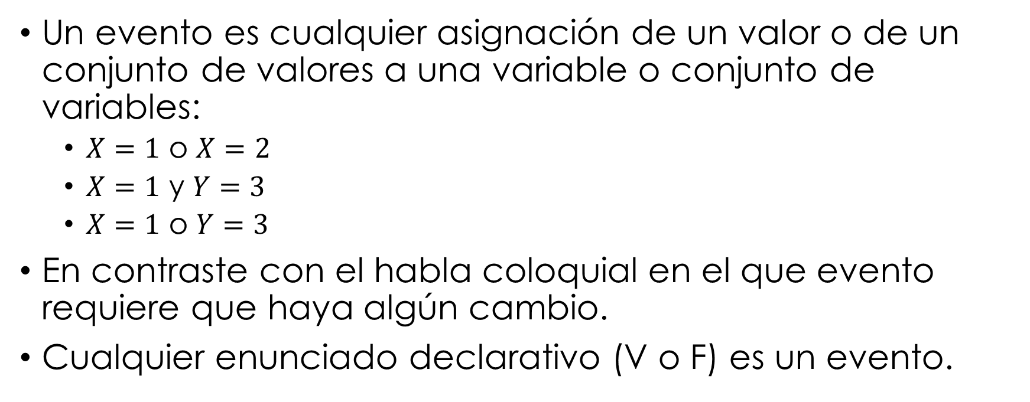
1.3.2 Eventos
Un evento es cualquier asignación de un valor o de un conjunto de valores a una variable o conjunto de variables:
$X=1$ o $X=2$
$X=1$ y $Y=3$
$X=1$ o $Y=3$
En contraste con el habla coloquial en el que evento requiere que haya algún cambio.
Cualquier enunciado declarativo (V o F) es un evento.

Slide 24
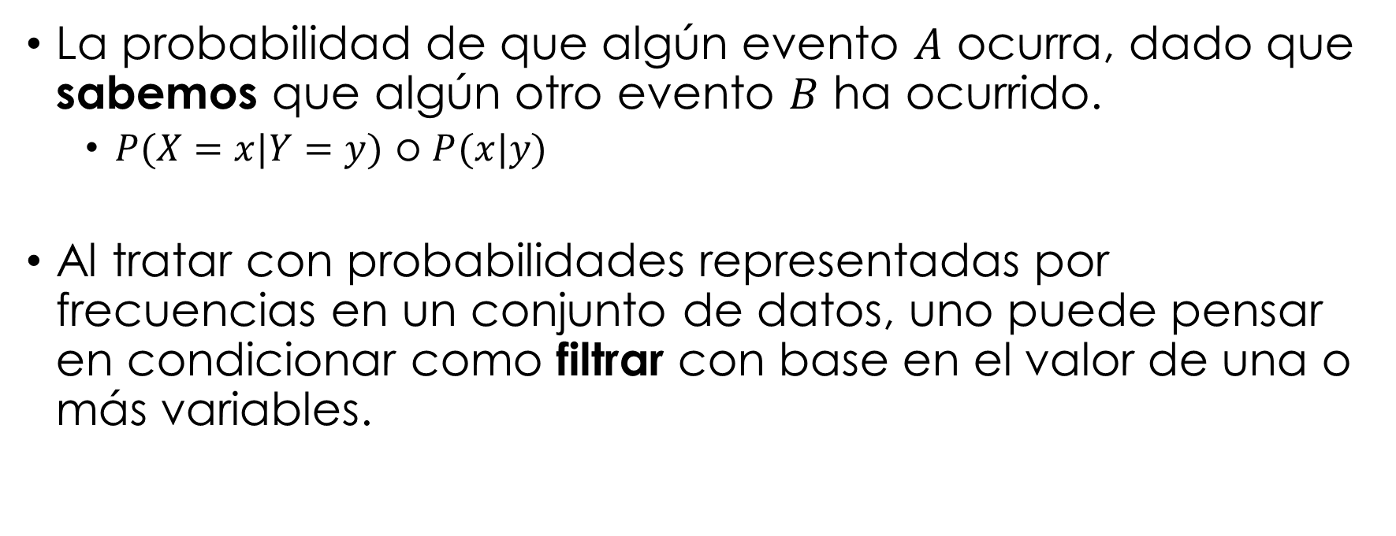
1.3.3 Probabilidad condicional
La probabilidad de que algún evento $A$ ocurra, dado que sabemos que algún otro evento $B$ ha ocurrido.
$P(X=x|Y=y)$ o $P(x|y)$
Al tratar con probabilidades representadas por frecuencias en un conjunto de datos, uno puede pensar en condicionar como filtrar con base en el valor de una o más variables.

Slide 25
1.3.3 Probabilidad condicional
Grupo de edad | Votantes
18-29 | 20 539
30-44 | 30 756
45-64 | 52 013
>= 65 | 29 641
$$P\left(Edad de votante<45\right)= ?$$

Slide 26
1.3.3 Probabilidad condicional
Grupo de edad | Votantes
18-29 | 20 539
30-44 | 30 756
45-64 | 52 013
>= 65 | 29 641
$$P\left(Edad de votante<45\right)=0.38$$

Slide 27
1.3.3 Probabilidad condicional
Grupo de edad | Votantes
30-44 | 30 756
45-64 | 52 013
>65 | 29 641
$$P\left(Edad de votante<45\right)=0.38$$
$$P\left(Edad votante<45 \right|Edad votante>29)= ?$$

Slide 28
1.3.3 Probabilidad condicional
Grupo de edad | Votantes
30-44 | 30 756
45-64 | 52 013
>65 | 29 641
$$P\left(Edad de votante<45\right)=0.38$$
$$P\left(Edad votante<45 \right|Edad votante>29) =0.27$$

Slide 29
Ejercicio
Considera la tabla siguiente que muestra la relación entre género y nivel educativo.
Probabilidad de tener media superior
Probabilidad de tener media superior o ser mujer
Probabilidad de tener media superior dado que se es mujer
Probabilidad de ser mujer dado que se tiene media superior

Slide 30
Tabla del ejercicio
Género | Máximo nivel educativo | Ocurrencia (en cientos de miles)
Hombre | No terminó la media superior | 112
Hombre | Media superior | 231
Hombre | Universidad | 595
Hombre | Posgrado | 242
Mujer | No terminó la media superior | 136
Mujer | Media superior | 189
Mujer | Universidad | 763
Mujer | Posgrado | 172

Slide 31
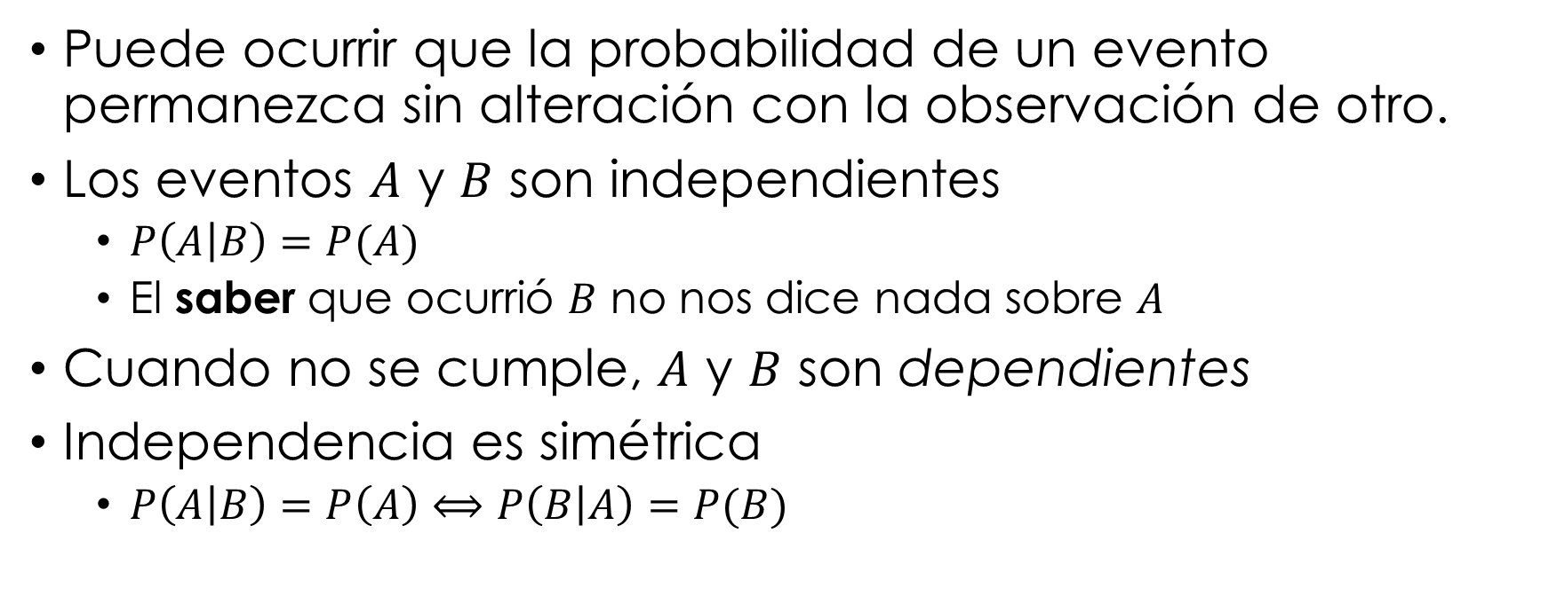
1.3.4 Independencia
Puede ocurrir que la probabilidad de un evento permanezca sin alteración con la observación de otro.
Los eventos $A$ y $B$ son independientes
$P\left(A | B\right)=P(A)$
El saber que ocurrió $B$ no nos dice nada sobre $A$
Cuando no se cumple, $A$ y $B$ son dependientes
Independencia es simétrica
$P\left(A | B\right)=P\left(A\right)⟺P\left(B | A\right)=P(B)$

Slide 32
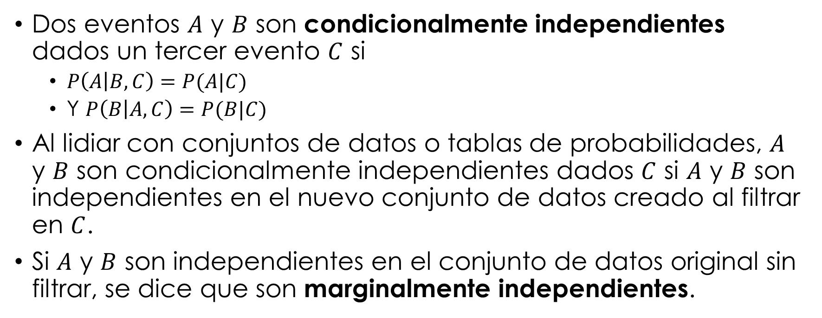
1.3.4 Independencia
Dos eventos $A$ y $B$ son condicionalmente independientes dados un tercer evento $C$ si
$P\left(A | B, C\right)=P(A|C)$
Y $P\left(B | A, C\right)=P(B|C)$
Al lidiar con conjuntos de datos o tablas de probabilidades, $A$ y $B$ son condicionalmente independientes dados $C$ si $A$ y $B$ son independientes en el nuevo conjunto de datos creado al filtrar en $C$.
Si $A$ y $B$ son independientes en el conjunto de datos original sin filtrar, se dice que son marginalmente independientes.

Slide 33
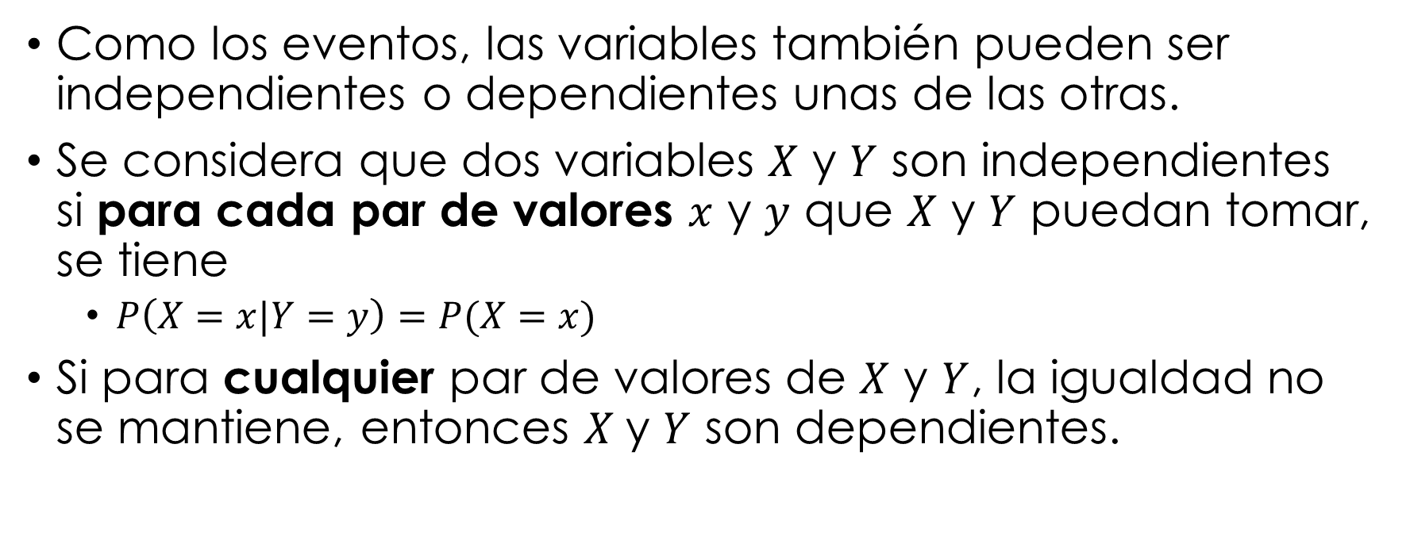
1.3.4 Independencia
Como los eventos, las variables también pueden ser independientes o dependientes unas de las otras.
Se considera que dos variables $X$ y $Y$ son independientes si para cada par de valores $x$ y $y$ que $X$ y $Y$ puedan tomar, se tiene
$P\left(X=x|Y=y\right)=P(X=x)$
Si para cualquier par de valores de $X$ y $Y$, la igualdad no se mantiene, entonces $X$y $Y$ son dependientes.

Slide 34
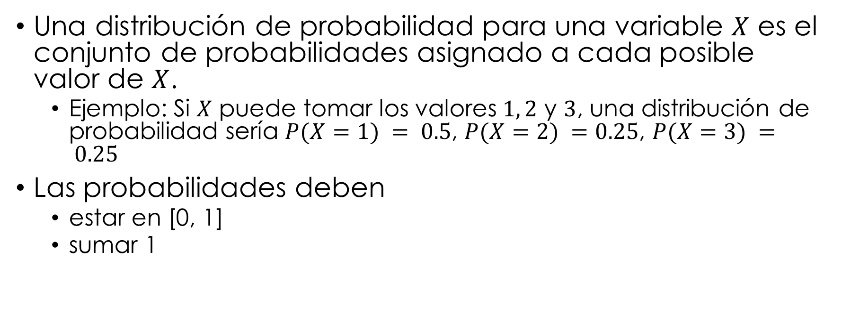
1.3.5 Distribuciones de probabilidad
Una distribución de probabilidad para una variable $X$ es el conjunto de probabilidades asignado a cada posible valor de $X$.
Ejemplo: Si $X$ puede tomar los valores $1, 2$ y $3$, una distribución de probabilidad sería $P(X=1) = 0.5$, $P(X=2) =0.25$, $P(X=3) = 0.25$
Las probabilidades deben
estar en [0, 1]
sumar 1

Slide 35
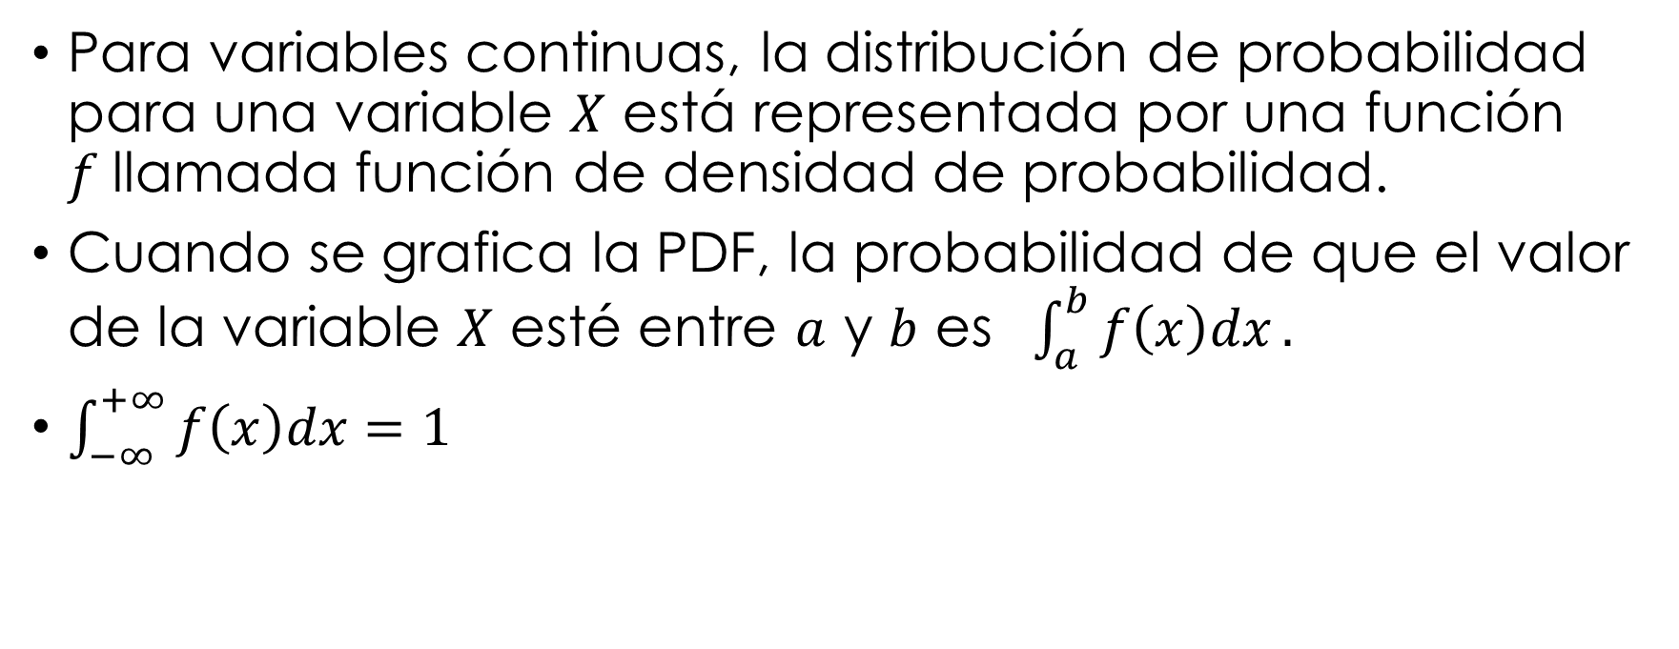
1.3.5 Distribuciones de probabilidad
Para variables continuas, la distribución de probabilidad para una variable $X$ está representada por una función $f$llamada función de densidad de probabilidad.
Cuando se grafica la PDF, la probabilidad de que el valor de la variable $X$ esté entre $a$ y $b$ es $\int_{a}^{b}{f\left(x\right)dx}.$
$\int_{−∞}^{+∞}{f\left(x\right)dx=1}$

Slide 36
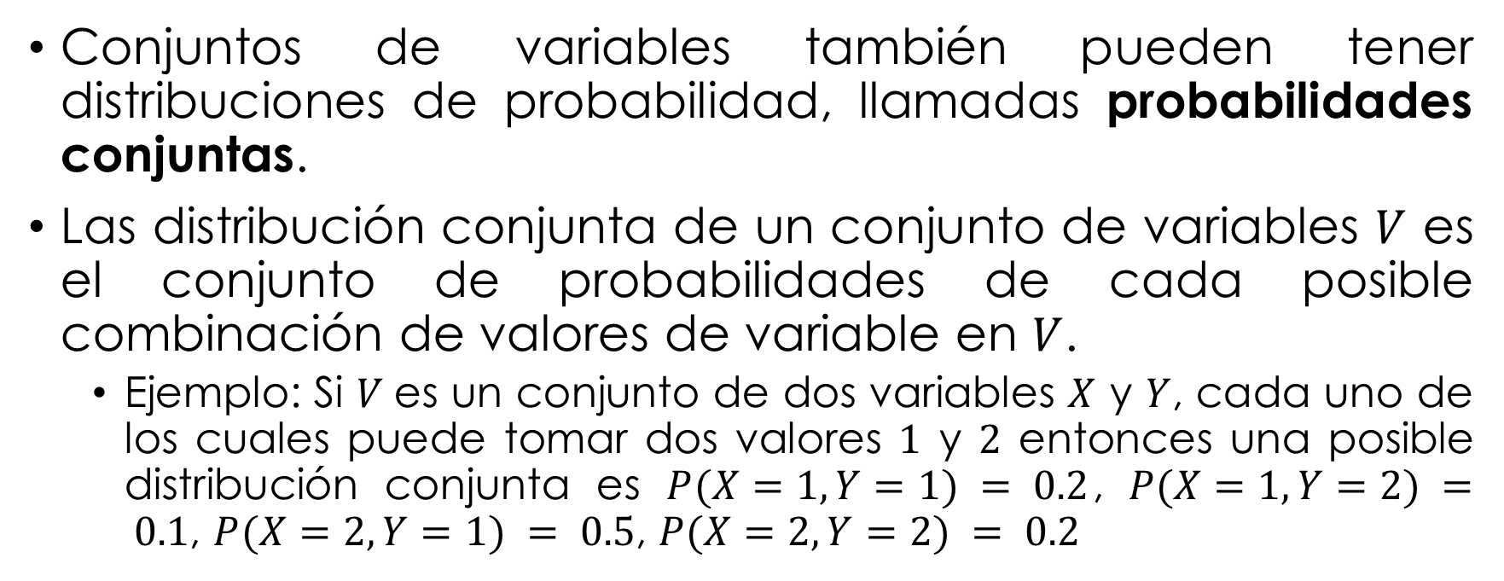
1.3.5 Distribuciones de probabilidad
Conjuntos de variables también pueden tener distribuciones de probabilidad, llamadas probabilidades conjuntas.
Las distribución conjunta de un conjunto de variables $V$ es el conjunto de probabilidades de cada posible combinación de valores de variable en $V$.
Ejemplo: Si $V$es un conjunto de dos variables $X$ y $Y$, cada uno de los cuales puede tomar dos valores $1$ y $2$ entonces una posible distribución conjunta es $P(X=1, Y=1) = 0.2$, $P(X=1, Y=2) = 0.1$, $P(X=2, Y=1) = 0.5$, $P(X=2, Y=2) = 0.2$

Slide 37
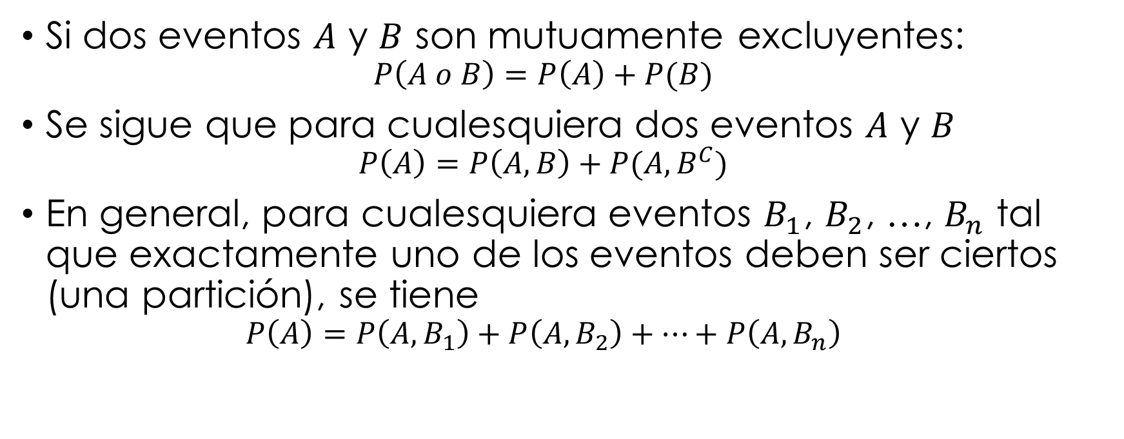
1.3.6 Ley de probabilidad total
Si dos eventos $A$ y $B$ son mutuamente excluyentes:
$$P\left(A o B\right)=P\left(A\right)+P(B)$$
Se sigue que para cualesquiera dos eventos $A$ y $B$
$$P\left(A\right)=P\left(A, B\right)+P(A, B^{C})$$
En general, para cualesquiera eventos $B_{1}$, $B_{2}$, …, $B_{n}$ tal que exactamente uno de los eventos deben ser ciertos (una partición), se tiene
$$P\left(A\right)=P\left(A, B_{1}\right)+P\left(A, B_{2}\right)+…+P\left(A, B_{n}\right)$$

Slide 38
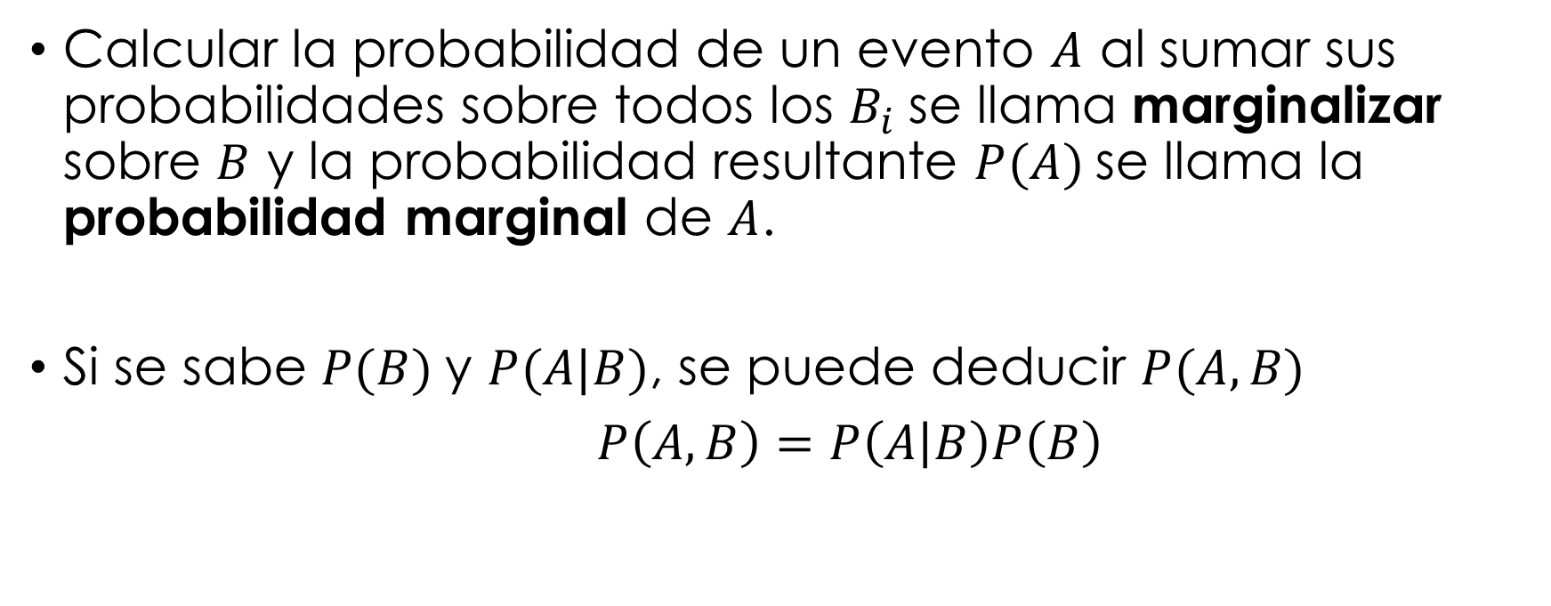
1.3.6 Ley de probabilidad total
Calcular la probabilidad de un evento $A$ al sumar sus probabilidades sobre todos los $B_{i}$se llama marginalizar sobre $B$ y la probabilidad resultante $P(A)$se llama la probabilidad marginal de $A$.
Si se sabe $P(B)$y $P(A|B)$, se puede deducir $P(A,B)$
$P\left(A,B\right)=P\left(A | B\right)P\left(B\right)$

Slide 39

1.3.6 Ley de probabilidad total
La definición formal de probabilidad condicional
$P\left(A | B\right)=P\left(A,B\right)/P(B)$
se puede justificar al ver el condicionar como una operación de filtrado.

Slide 40
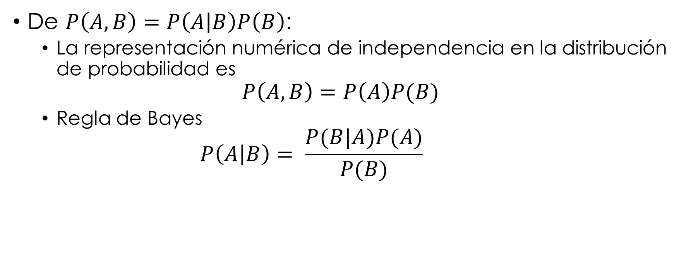
1.3.6 Ley de probabilidad total
De $P\left(A,B\right)=P\left(A | B\right)P\left(B\right)$:
La representación numérica de independencia en la distribución de probabilidad es
$$P\left(A,B\right)=P\left(A\right)P(B)$$
Regla de Bayes
$$P\left(A | B\right)= \frac{P(B|A)P(A)}{P(B)}$$

Slide 41
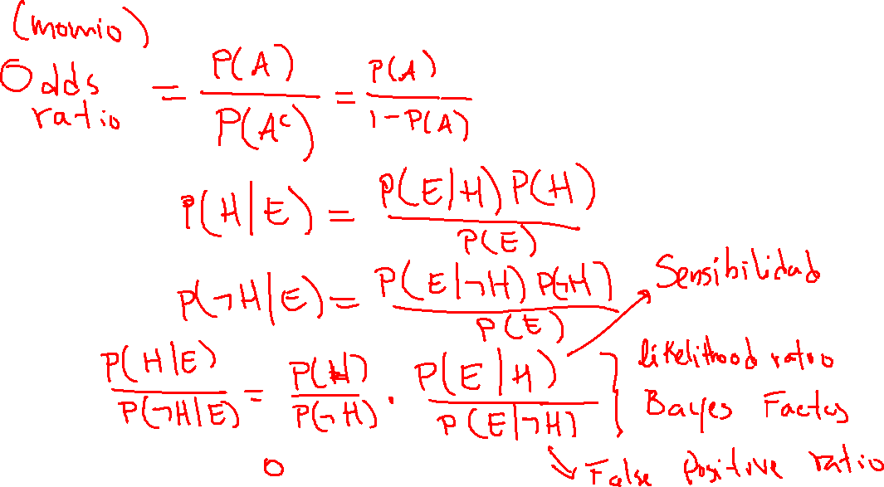

Slide 42
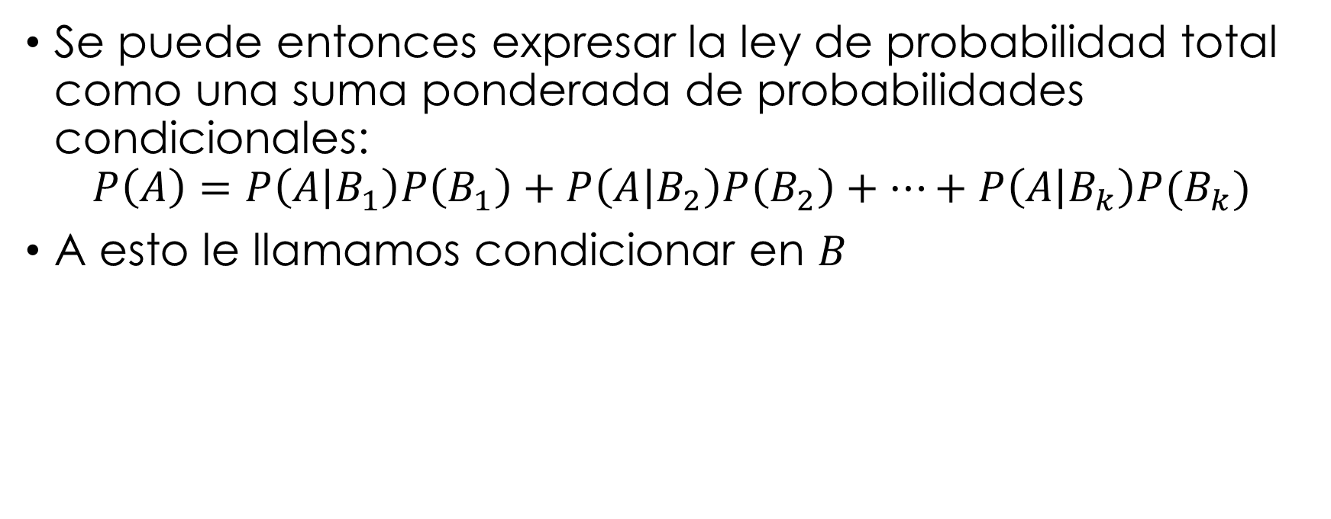
1.3.6 Ley de probabilidad total
Se puede entonces expresar la ley de probabilidad total como una suma ponderada de probabilidades condicionales:
$$P\left(A\right)=P\left(A | B_{1}\right)P\left(B_{1}\right)+P\left(A | B_{2}\right)P\left(B_{2}\right)+…+P\left(A | B_{k}\right)P(B_{k})$$
A esto le llamamos condicionar en $B$

Slide 43
1.3.8 Valores esperados

Slide 44
1.3.9 Varianza y covarianza

Slide 45
1.3.10 Regresión

Slide 46
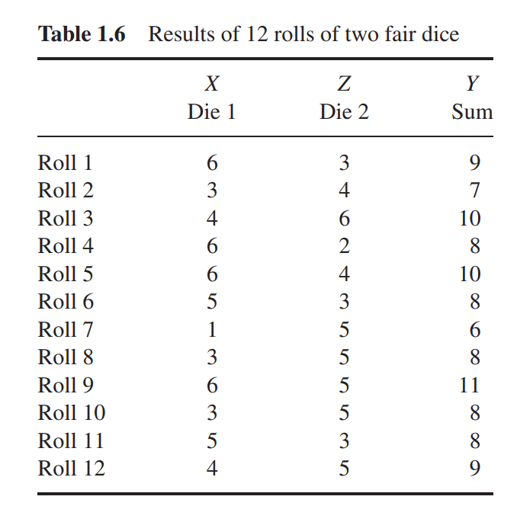
Regresión lineal

Slide 47
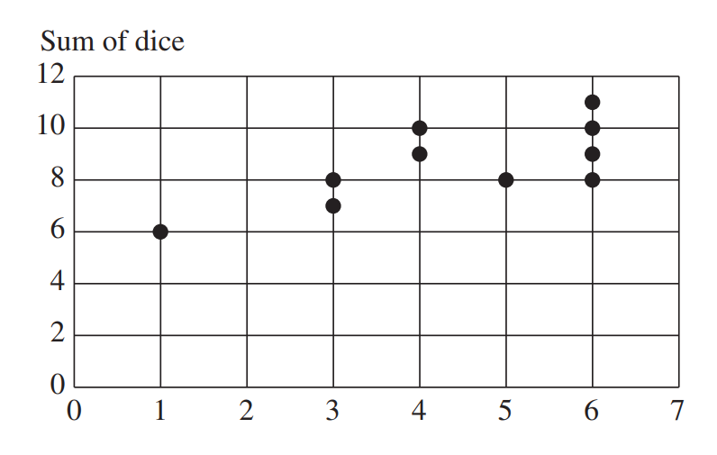
Regresión lineal

Slide 48
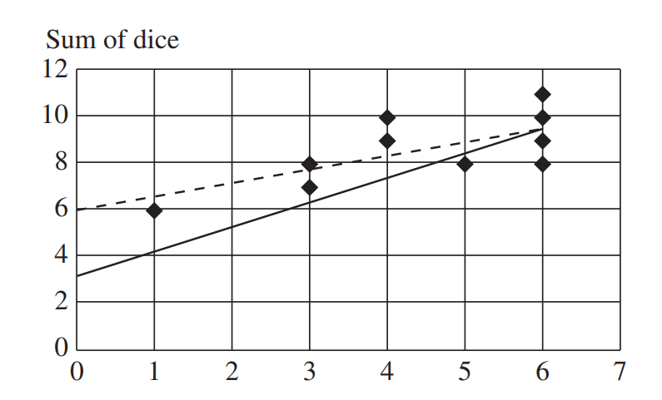
Regresión lineal

Slide 49
1.3.11 Regresión múltiple

Slide 50
1.4 Grafos

Slide 51
1.4 Grafos
Ya vimos que algunas decisiones no pueden tomarse con base únicamente en los datos, sino que dependen de la historia detrás de los datos.
Una forma de transmitir esa historia es con teoría de grafos.

Slide 52

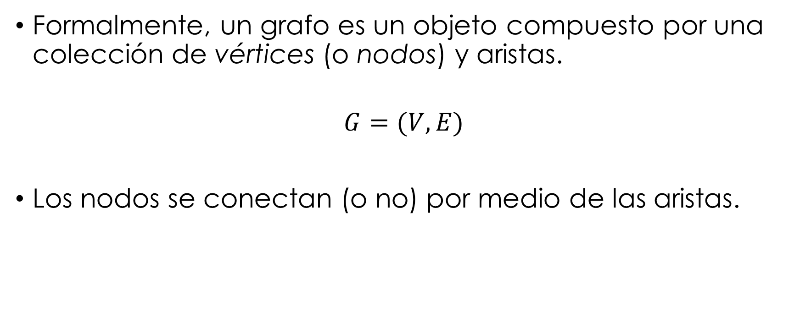
1.4 Grafos
Formalmente, un grafo es un objeto compuesto por una colección de vértices (o nodos) y aristas.
$$G=(V, E)$$
Los nodos se conectan (o no) por medio de las aristas.

Slide 53
1.4 Grafos
Dos nodos son adyacentes si hay una arista entre ellos.
Un grafo es completo si hay una arista entre cada par de nodos en un grafo.
Un camino entre dos nodos X y Y es una secuencia de nodos que comienzan en X y terminan en Y en la que cada nodo está conectado al siguiente por una arista.

Slide 54

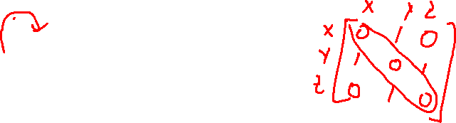
1.4 Grafos
Las aristas pueden ser dirigidas o no dirigidas.
Un grafo en el que todas sus aristas son dirigidas es un grafo dirigido.

Slide 55
1.4 Grafos
El nodo desde el que comienza una arista dirigida se llama padre del nodo al que va.
El nodo al que va la arista se llama hijo del nodo del que viene.

Slide 56

1.4 Grafos
Un camino entre dos nodos es un camino dirigido si puede trazarse a lo largo de las flechas.
Si dos nodos están conectados por un camino dirigido, entonces el primer nodo es el ancestro de cada nodo en el camino y cada nodo en el camino es el descendiente del primer nodo.

Slide 57
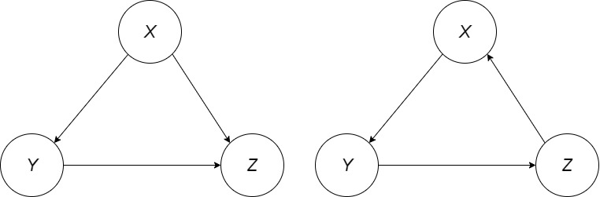
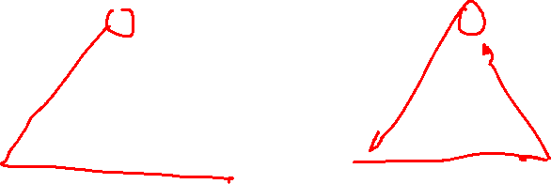
1.4 Grafos
Cuando existe un camino dirigido desde un nodo a sí mismo, el camino (y el grafo) se llama cíclico.
Un grafo sin ciclos es acíclico.

Slide 58

1.5 Modelos causales estructurales

Slide 59
1.5.1 Modelando suposiciones causales

Slide 60
1.5.1 Modelando suposiciones causales
Para lidiar rigurosamente con cuestiones causales, debemos tener una manera formal de especificar nuestras suposiciones sobre la historia causal detrás de un conjunto de datos.
El concepto de modelo causal estructural (SCM, por sus siglas en inglés) es una forma de describir las características relevantes del mundo y cómo interactúan entre ellas.

Slide 61
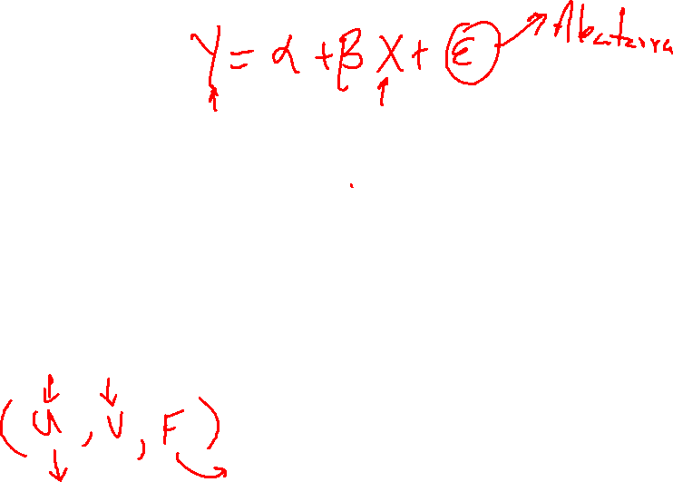
1.5.1 Modelando suposiciones causales
Un modelo estructural causal describe cómo la naturaleza asigna valores a variables de interés.
Formalmente, un modelo estructural causal está compuesto por dos conjuntos de variables U y V y un conjunto de funciones F que asigna a cada variable en V un valor con base en los valores de otras variables en el modelo.

Slide 62
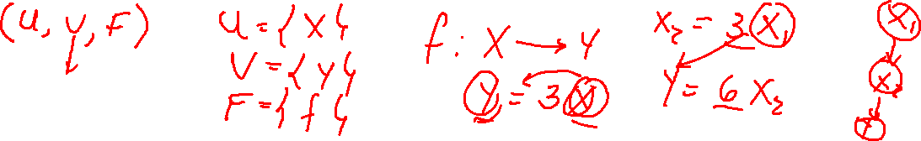
1.5.1 Modelando suposiciones causales
Ahora podemos expandir nuestra definición de causa:
“Una variable X es una causa directa de una variable Y si X aparece en la función que asigna el valor de Y. X es una causa de Y si es una causa directa de Y o de cualquier causa directa de Y.”

Slide 63
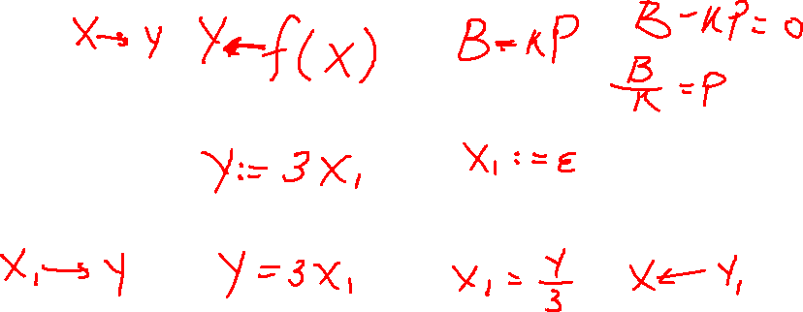
1.5.1 Modelando suposiciones causales
Las variables en U se llaman variables exógenas.
Las variables en V se llaman variables endógenas.
Cada SCM está asociado con un modelo causal gráfico.
Los nodos son las variables en U y V y las aristas representan las funciones en F.

Slide 64
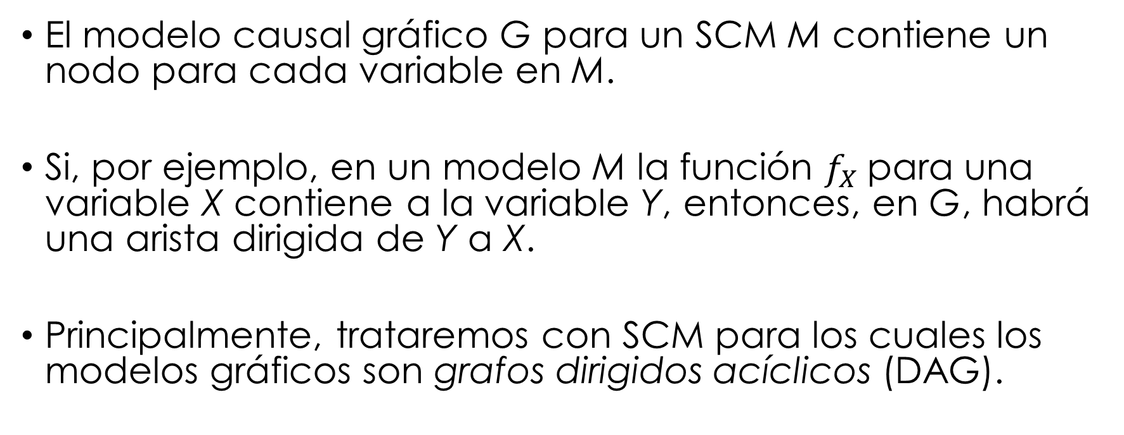
1.5.1 Modelando suposiciones causales
El modelo causal gráfico G para un SCM M contiene un nodo para cada variable en M.
Si, por ejemplo, en un modelo M la función $f_{X}$ para una variable X contiene a la variable Y, entonces, en G, habrá una arista dirigida de Y a X.
Principalmente, trataremos con SCM para los cuales los modelos gráficos son grafos dirigidos acíclicos (DAG).

Slide 65
1.5.1 Modelando suposiciones causales
Debido a la relación entre los SCM y los modelos gráficos, podemos dar una definición gráfica de causa:
“Si en un modelo gráfico, una variable X es hija de otra variable Y, entonces Y es una causa directa de X; si X es un descendiente de Y, entonces Y es una causa potencial* de X
*(hay casos intransitivos poco comunes en los que Y no será una causa de X).

Slide 66
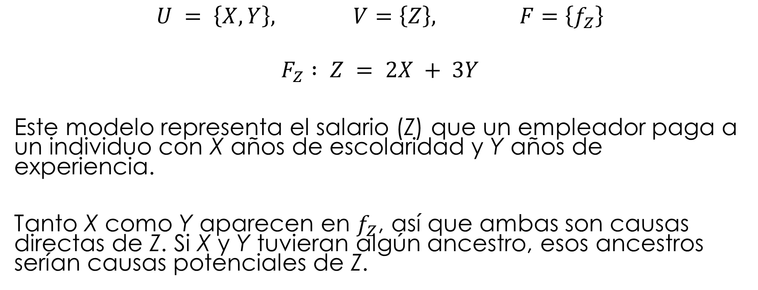

1.5.1 Modelando suposiciones causales
$$U = \left\{X, Y\right\}, V=\left\{Z\right\}, F=\left\{f_{Z}\right\}$$
$$F_{Z} : Z = 2X + 3Y$$
Este modelo representa el salario (Z) que un empleador paga a un individuo con X años de escolaridad y Y años de experiencia.
Tanto X como Y aparecen en $f_{Z}$, así que ambas son causas directas de Z. Si X y Y tuvieran algún ancestro, esos ancestros serían causas potenciales de Z.

Slide 67
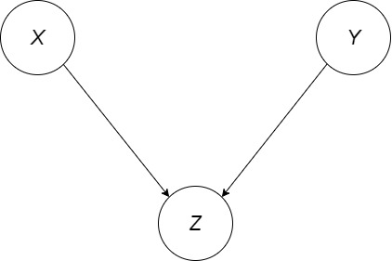

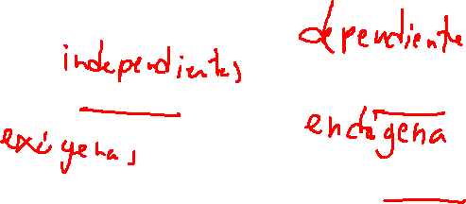
1.5.1 Modelando suposiciones causales
$$U = \left\{X, Y\right\}, V=\left\{Z\right\}, F=\left\{f_{Z}\right\}$$
$$f_{Z}: Z = 2X + 3Y$$

Slide 68
1.5.1 Modelando suposiciones causales
Si los modelos gráficos contienen menos información que los SCM, ¿por qué usarlos?
Usualmente el conocimiento que tenemos sobre las relaciones causales no es cuantitativo sino cualitativo.
Proporcionan un entendimiento más intuitivo de la causalidad que modelos SCM parcialmente especificados.
Permiten expresar distribuciones conjuntas de forma muy eficiente. (siguiente sección)

Slide 69
1.5.2 Descomposición en producto

Slide 70
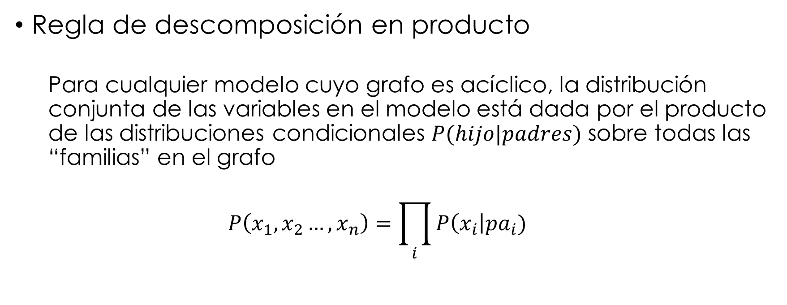
1.5.2 Descomposición en producto
Regla de descomposición en producto
Para cualquier modelo cuyo grafo es acíclico, la distribución conjunta de las variables en el modelo está dada por el producto de las distribuciones condicionales $P(hijo|padres)$ sobre todas las “familias” en el grafo
$$P\left(x_{1}, x_{2}…, x_{n}\right)=\prod_{i}{P\left(x_{i}\right|pa_{i})}$$

